Slide 1
Validierung von Modellen
Thomas Milde

Slide 2
Validierung von Modellen
BPDs
TWFs
Organigramme
Ziel:
Unterstützung beim Finden von Fehlern
Keine Einschränkungen bei der Modellierung

Slide 3
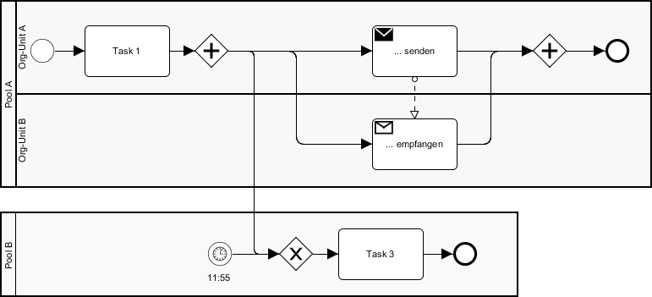
Validierung von BPDs – Syntax
Kein Sequenzfluss über Poolgrenzen hinweg
Kein Nachrichtenfluss innerhalb eines Pools

Slide 4
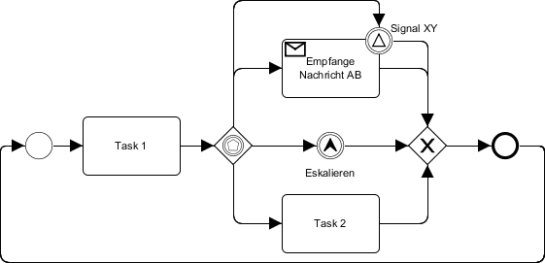
Validierung von BPDs – Syntax
Unerlaubte Knoten nach einem ereignisbasierten Gateway
Aktivität nach Ereignis-Gateway darf kein angeheftetes Ereignis haben
Angeheftetes Ereignis darf keinen eingehenden Sequenzfluss haben
Endereignis darf keinen ausgehenden und Startereignis keinen eingehenden Sequenzfluss haben

Slide 5
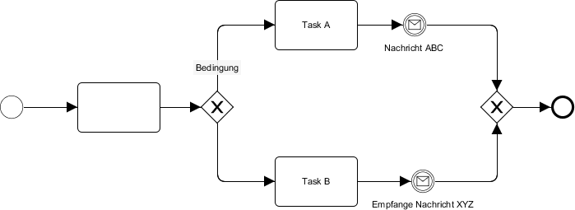
Validierung von BPDs – Best Practices
Aufgaben werden benannt
Nachrichten-Ereignisse entsprechen üblichem Namensschema
Bedingter Sequenzfluss ist beschriftet

Slide 6
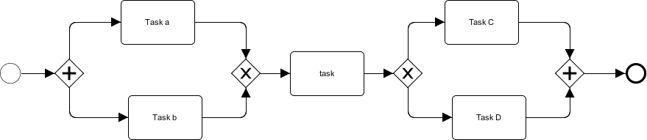
Validierung von BPDs – Soundness
Fehlende Synchronisation
Blockierung (Deadlock)

Slide 7
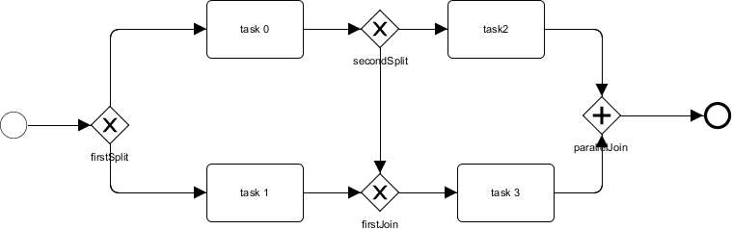
Validierung von BPDs – Soundness
Blockierung (Deadlock)

Slide 8
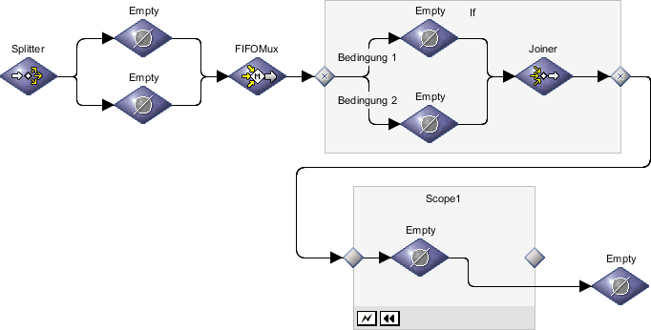
Validierung von TWFs
Splitter + Multiplexer im FIFO-Modus
Fehlender Else-Zweig
Keine Fehlerbehandlung definiert
Ausgehender Knoten nicht zum Zusammenführen verwendet
Blockstruktur verletzt

Slide 9
Validierung von TWFs
Weitere:
Wiederverwendung von Workflow-Controls
WF, der mit WebApplicationConnector startet darf nicht ohne Formular enden

Slide 10
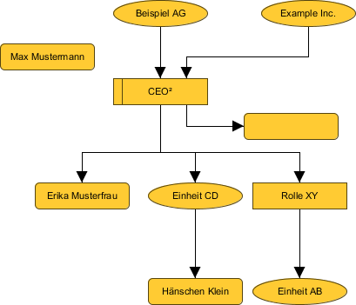
Validierung von Organigrammen
Mehrere Wurzelknoten
Unverbundener Knoten
Mehrere eingehende Verbindungen
Fehlende Beschriftung
Unerlaubte Verbindungen
Vom Vorsitzenden zu Rollen, Einheiten und Personen

Slide 11
Diagramm-Validierung

